Slide 1

Implémentez un modèle de scoring
Francesco Bianco
Août 2023

Slide 2
Objectif(s)
Mettre en œuvre un outil de “scoring crédit” pour calculer la probabilité qu’un client rembourse son crédit, puis classifie la demande en crédit accordé ou refusé.
Développer un dashboard interactif pour que les chargés de relation client puissent à la fois expliquer de façon la plus transparente possible les décisions d’octroi de crédit, mais également permettre à leurs clients de disposer de leurs informations personnelles et de les explorer facilement.

Slide 3
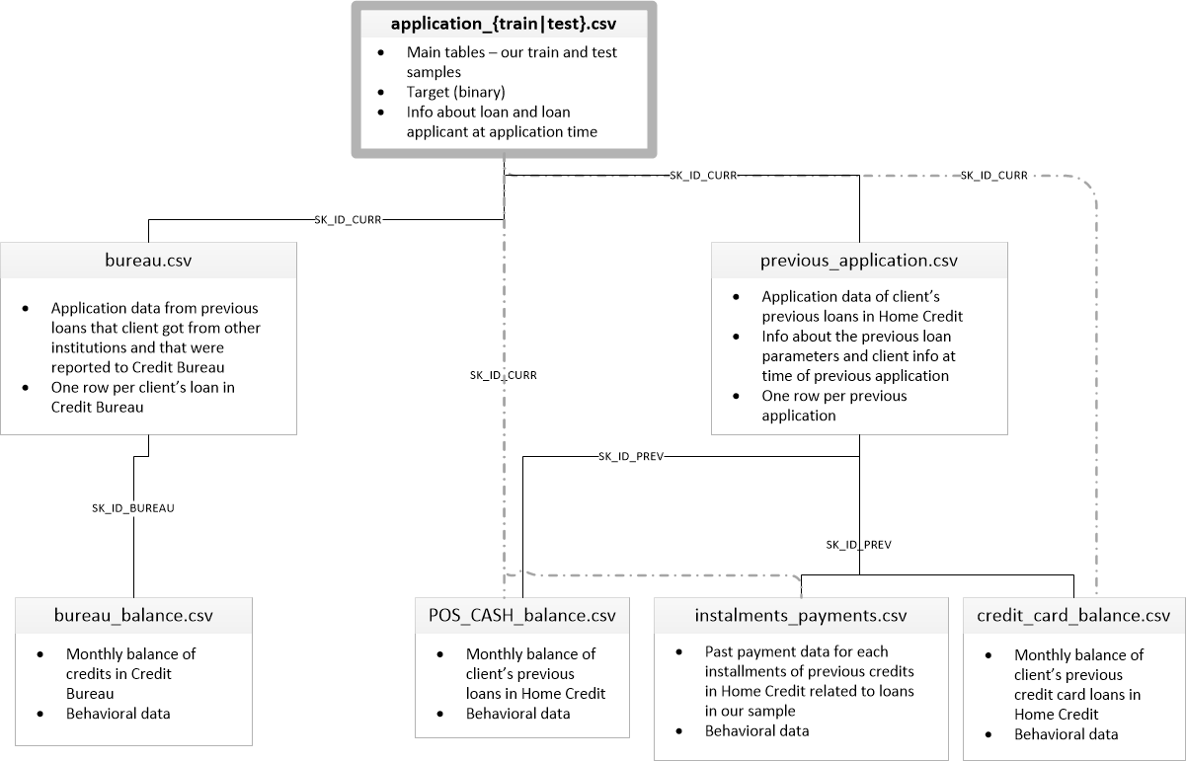
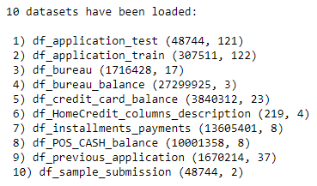
Les données
Source : https://www.kaggle.com/c/home-credit-default-risk/

Slide 4

Nettoyage et exploration
https://www.kaggle.com/code/willkoehrsen/start-here-a-gentle-introduction/notebook
https://www.kaggle.com/code/jsaguiar/lightgbm-with-simple-features/script

Slide 5
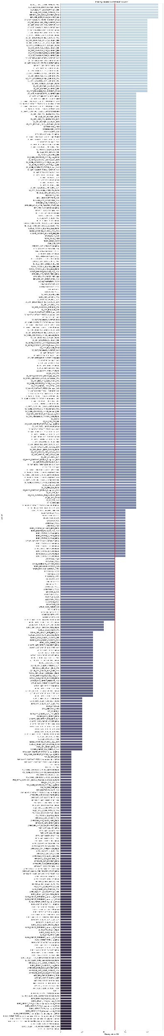
Nettoyage
Recherche des doublons
Traitement des valeurs manquantes
Gestion des valeurs aberrantes (valeurs négatives et infinies, valeurs temporelles, etc.)
Encodage des variables qualitatives (one-hot-encoder)

Slide 6
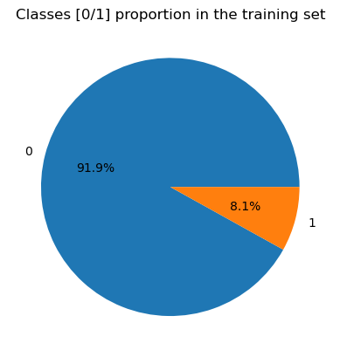
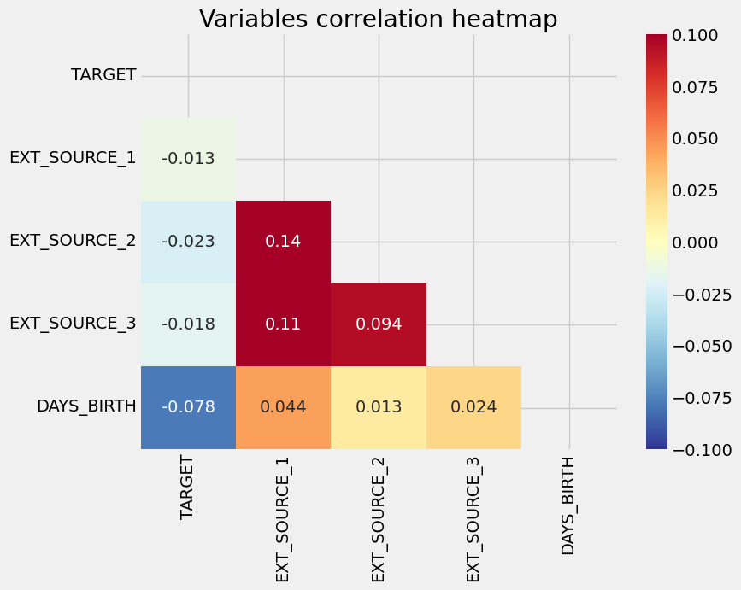
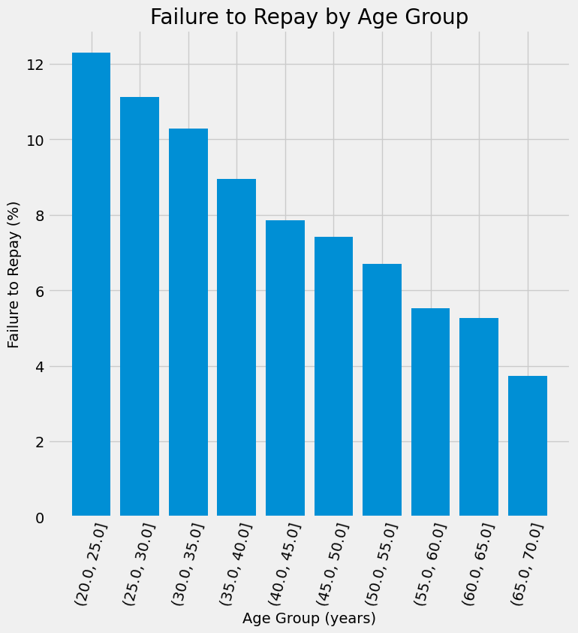
Exploration

Slide 7

Création de Nouvelles variables
Variables polynomiales (3e degré)
Variables métier (CREDIT_INCOME_PERCENT, ANNUITY_INCOME_PERCENT, CREDIT_TERM, DAYS_EMPLOYED_PERCENT)

Slide 8
Modélisation
Modèles : dummy classifier, regression logistique, forêt aléatoire, Light Gradient Boosting Machine
Jeux de données : standard, polynomial, domain (métier)
APC : oui (80%) / non
Outils d’évaluation : Petitta score (métier), exactitude, matrice de confusion, courbe ROC, temps d’execution
Optimisation : validation croisée avec GridSearchCV, optimization seuil de décision

Slide 9
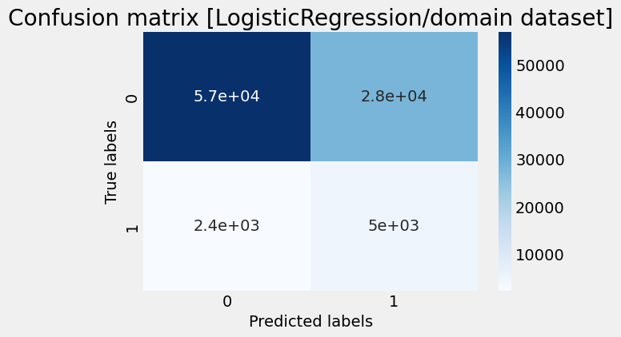
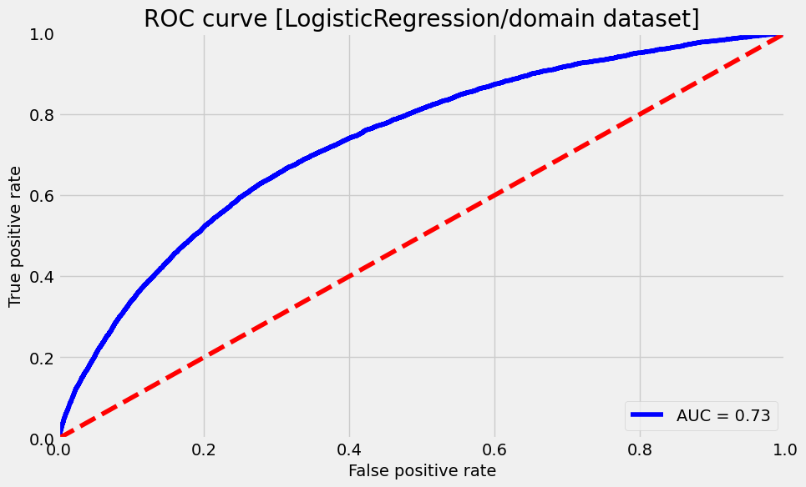
Modélisation

Slide 10
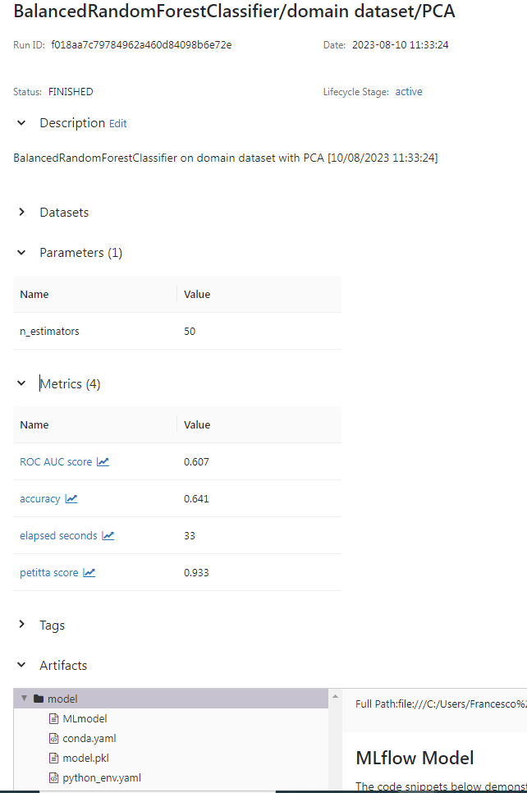
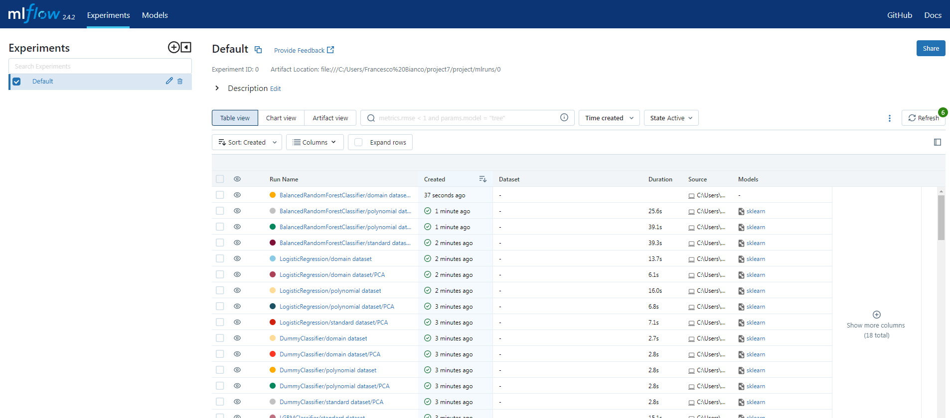
Tracking via MLFlow UI

Slide 11
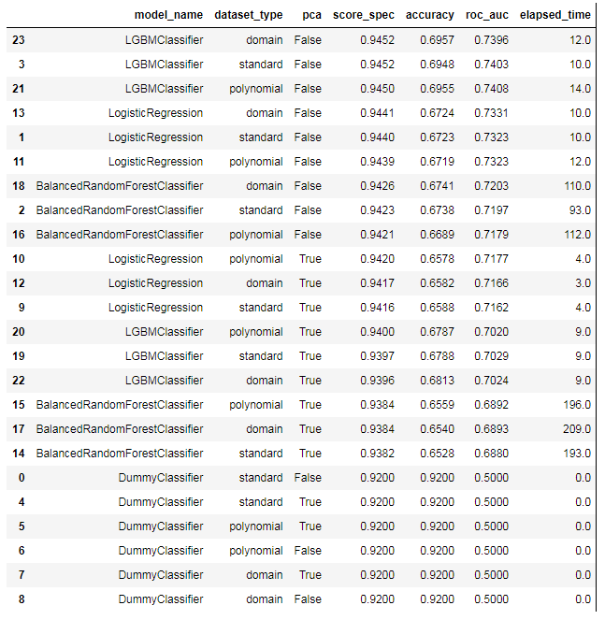
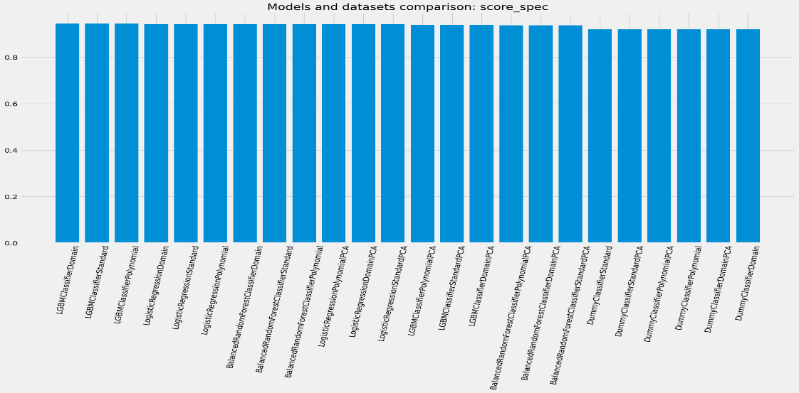
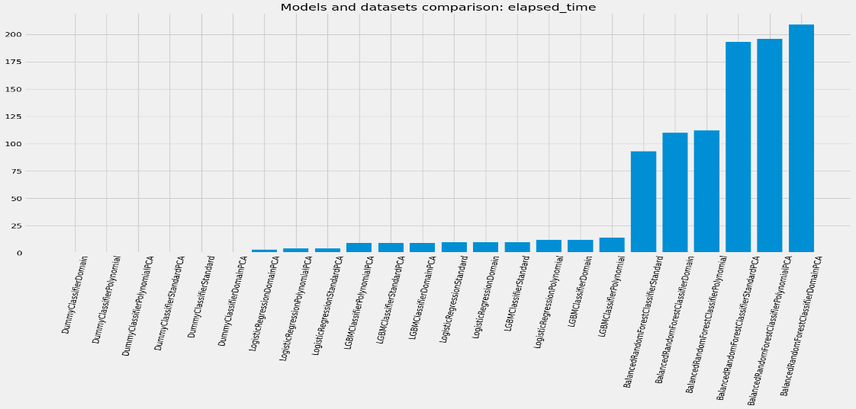
Synthèse des résultats

Slide 12
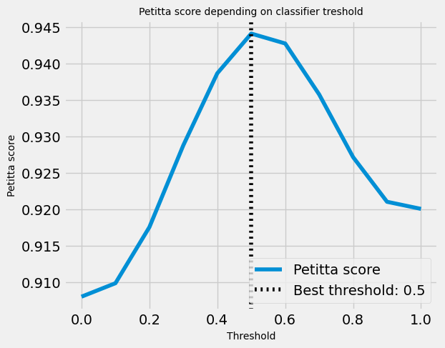
Optimisation du seuil de décision

Slide 13
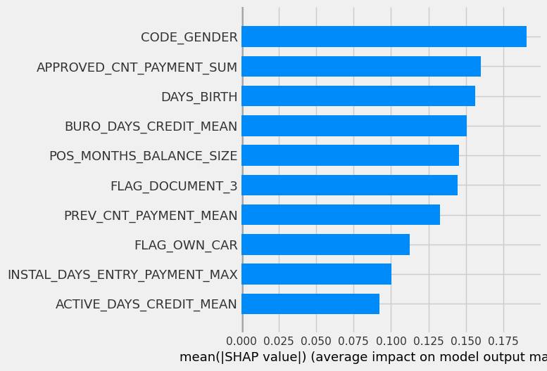
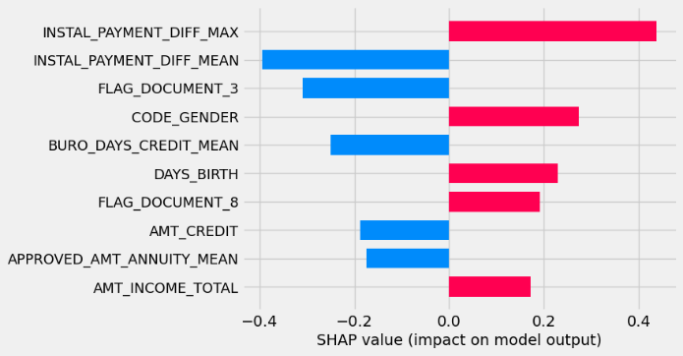
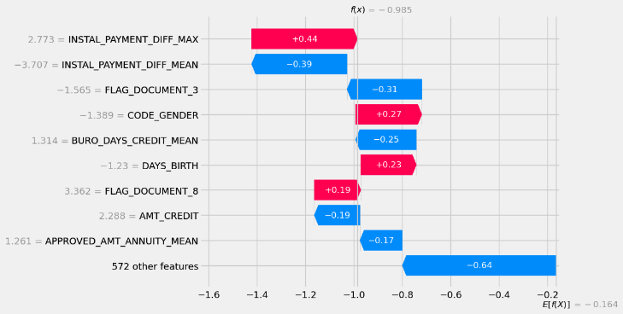
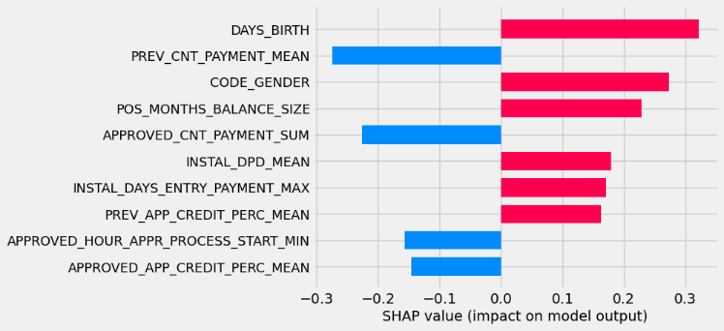
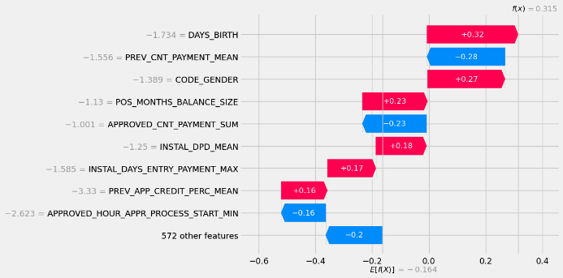
Importance des variables

Slide 14
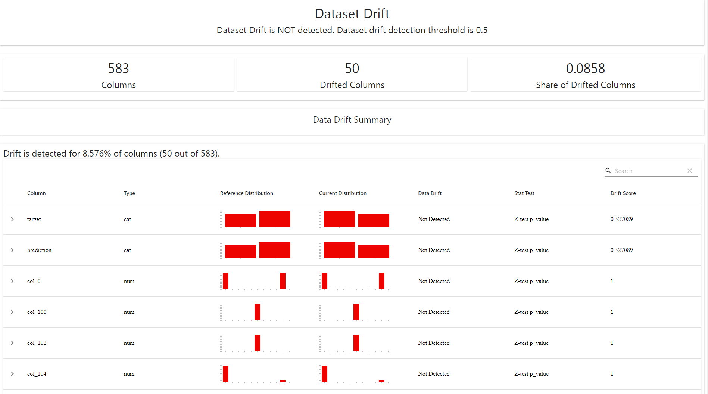
Dérive de données (data drift)

Slide 15
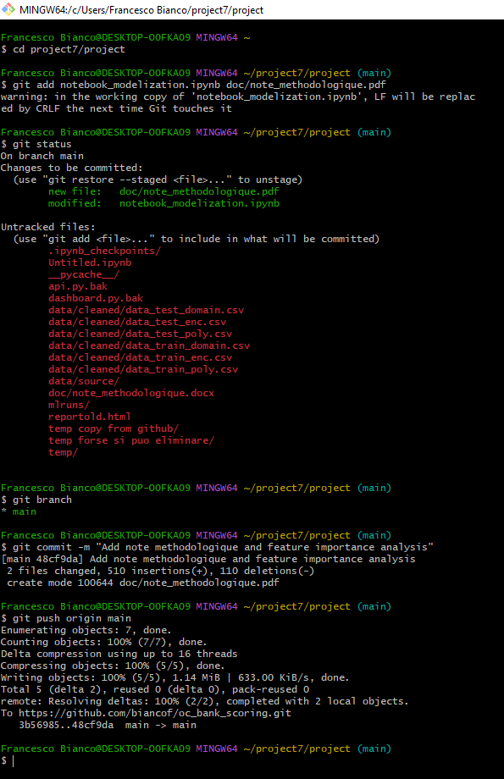
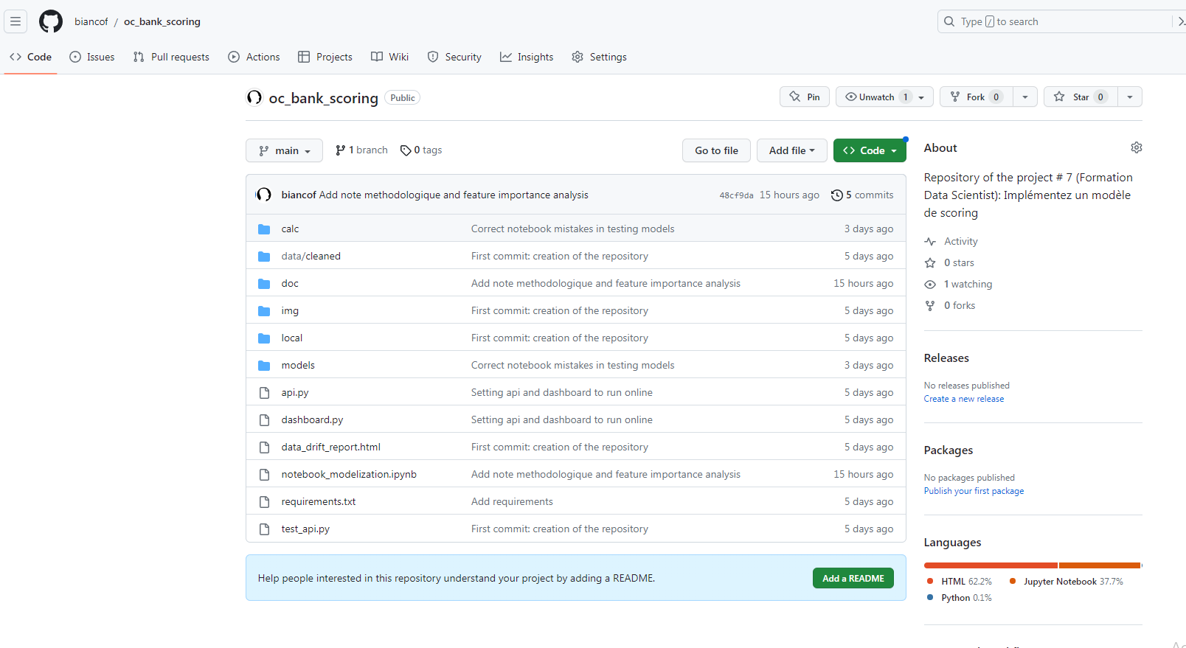
Gestion des versions
Dépôt distant : https://github.com/biancof/oc_bank_scoring

Slide 16

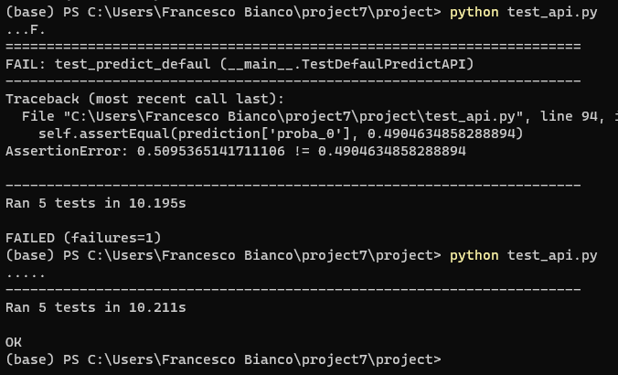

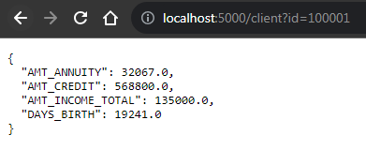
Default Predictor API
URL : https://biancof.pythonanywhere.com/

Slide 17
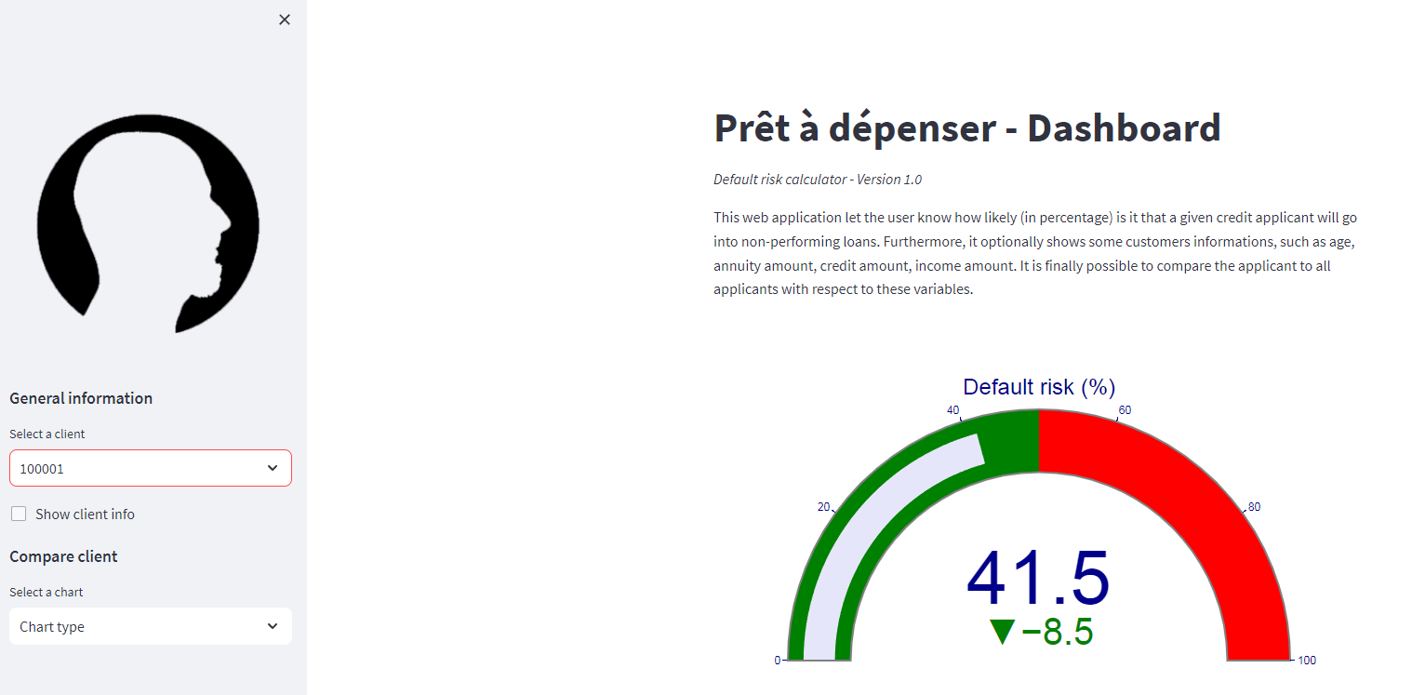
Tableau de bord interactif
URL : https://bankscoring.streamlit.app/

Slide 18

Merci / Thank you !
Francesco Bianco
www.francescobianco.net
bianco@francescobianco.net
https://github.com/biancof

